Slide 1
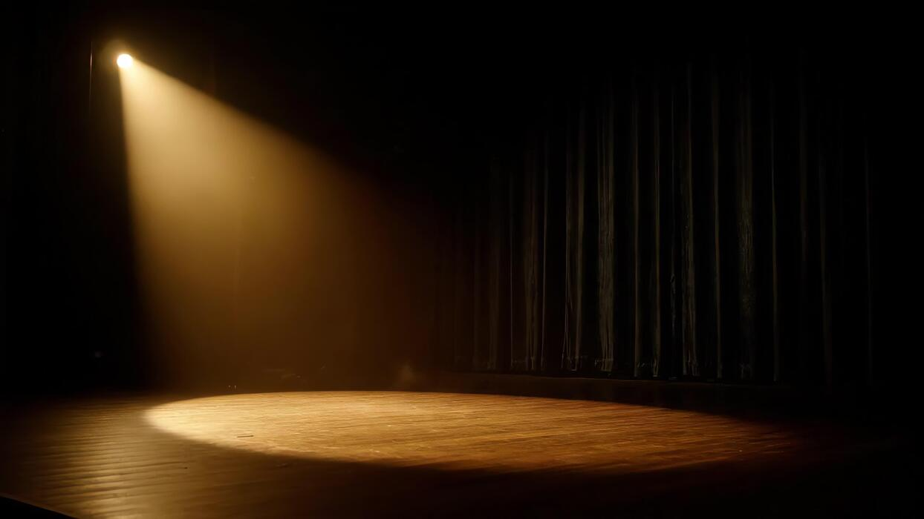
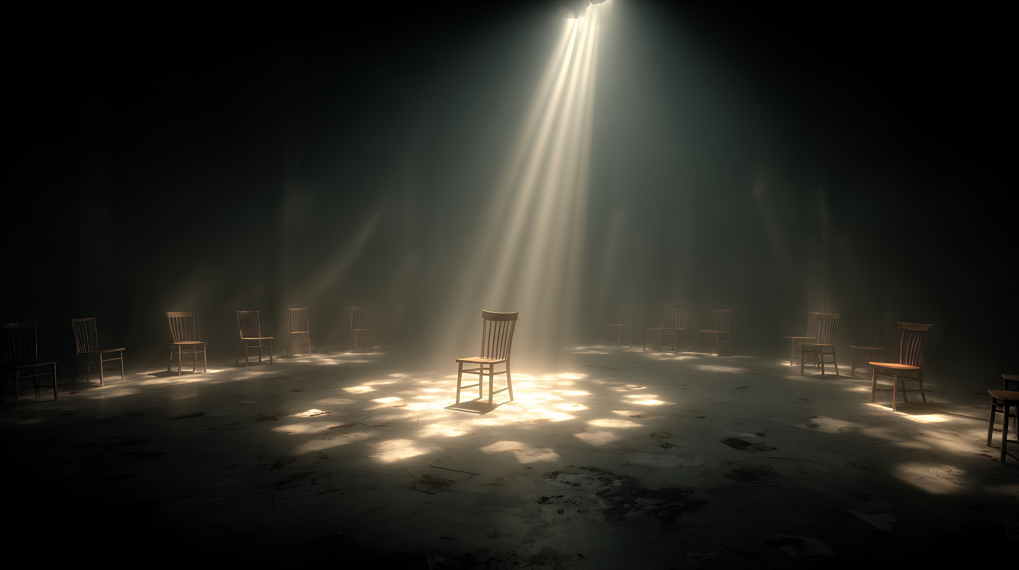
TRAGÉDIA 3.0
Három arc, három korszak, egyetlen emberi sors

Slide 2


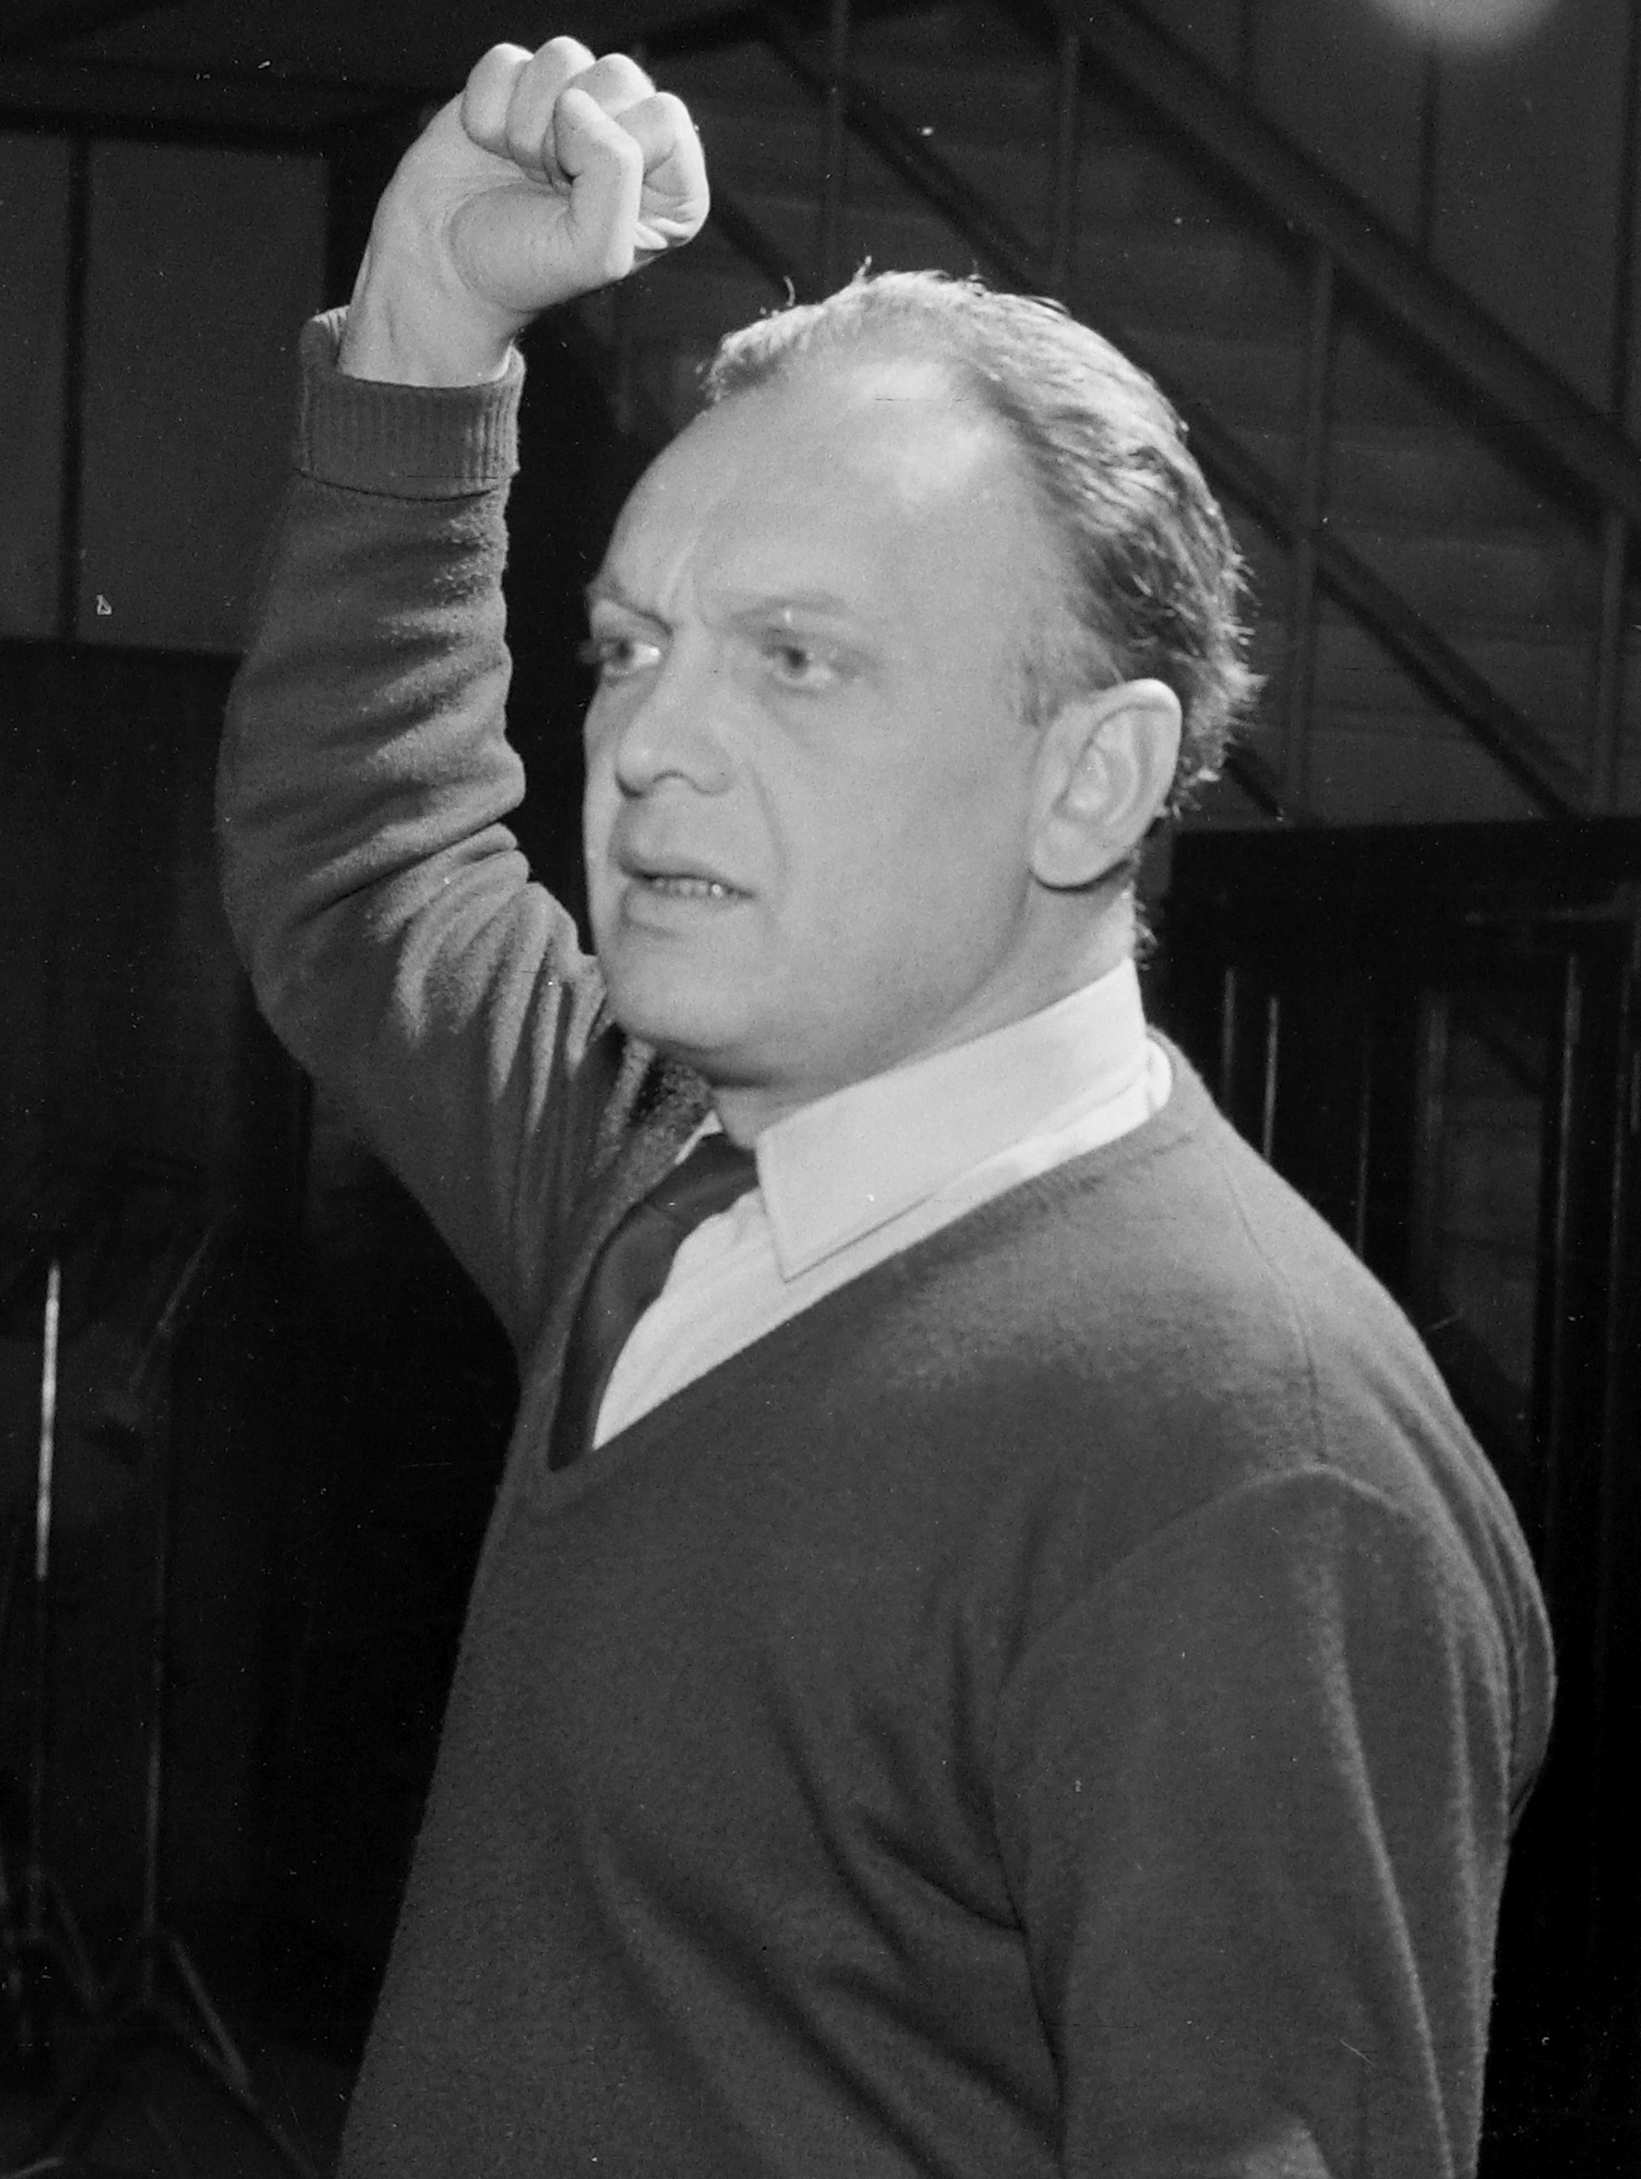
Ádám szerepében
Básti Lajos
(1911-1977)
Kossuth-díjas, a Nemzeti Színház örökös tagja
Főbb szerepei: Lear király, Hamlet,
Bánk bán, illetve Csongor
Básti 1955-ben, a Gellért Endre-féle legendás rendezésben alakította Ádámot. Számára ez nem csupán egy szerep volt, hanem a "magyar értelmiségi" küzdelmének szimbóluma a diktatúra árnyékában. Játéka a hit és a kétségbeesés közötti egyensúlyozásra épült, orgánuma pedig Madách sorait bibliai súlyúvá emelte.

Slide 3



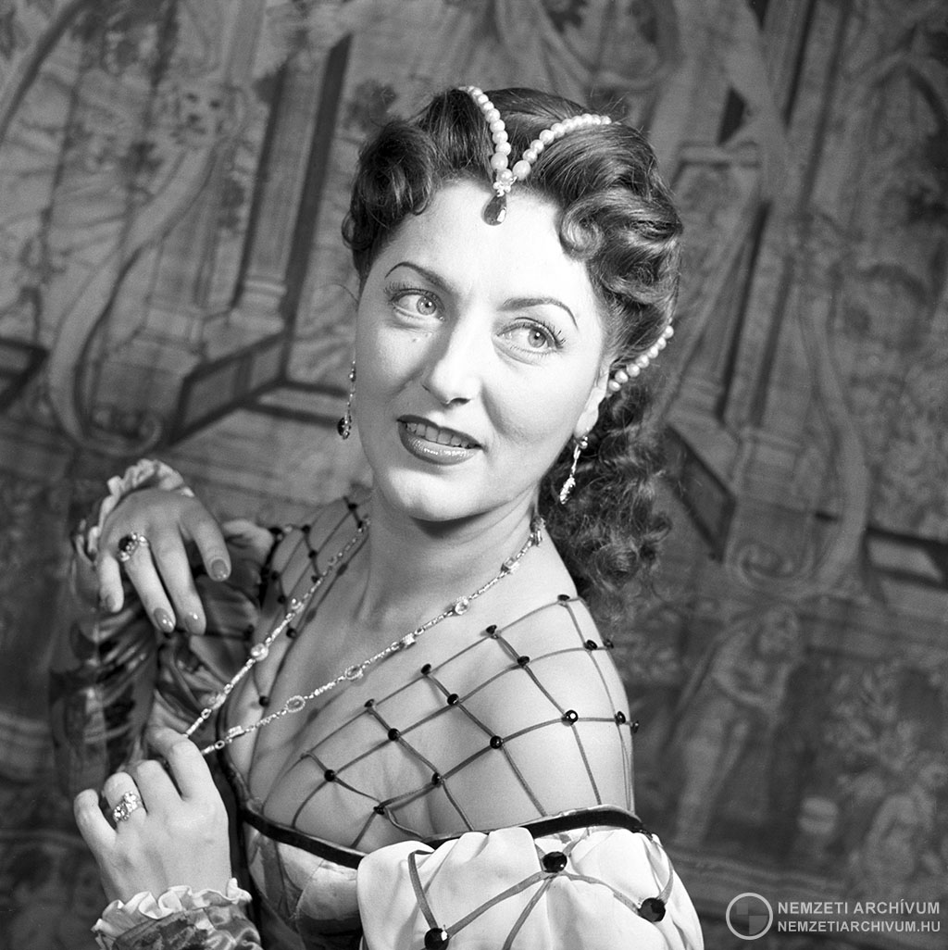
Éva szerepében
Lukács
Margit
(1914–2002)
Kossuth-díjas, a Nemzet Színésze
Főbb szerepei: Antigoné, Gertrudis,
Stuart Mária, Kleopátra
1939-ben kapta meg a szerepet Németh Antal korszakalkotó rendezésében. Ő volt az első olyan Éva, aki képes volt a tizenöt színben tizenöt különböző arcot mutatni (a naiv leánytól a bizánci úrnőn át a modern nőig), miközben megőrizte a karakter transzcendens magvát. Pályája során több százszor játszotta el, a szerep összeforrott a nevével.

Slide 4

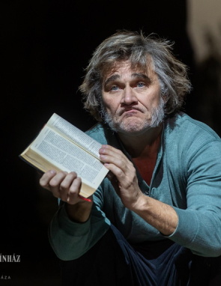
Lucifer szerepében
Trill
zsolt
(1972–)
Kossuth- és Jászai Mari-díjas, a
Nemzeti Színház vezető színművésze
Főbb szerepei: Tartuffe, III. Richárd,
Peer Gynt, Lopahin
A 2000-es évek elejétől több jelentős adaptációban is megformálta a tagadás szellemét. Szakított a hagyományos, "ördögi" klisékkel: az ő Lucifere egy intellektuális provokátor, aki nem csupán Ádám ellensége, hanem annak belső kételyeinek kivetülése. Ez az alakítás hozta el számára a szakmai elismertség legmagasabb szintjét, és megmutatta, hogyan válhat Madách figurája 21. századi, hús-vér karakterré.

Slide 5
Korstílusok és Interpretációk
Básti Lajos
Lukács
Margit
Trill
zsolt
-1950-es évek
(Klasszikus modern)
-Orgánum-központú, hősies
-A morális felelősség
-Festett díszletek, realizmus
-1930-as/40-es évek (Klasszicizáló)
-Deklamáló, méltóságteljes
-Az örök és ezerarcú nő
-Monumentális, építészeti
-2000-es évek (Posztmodern)
-Fizikai színház, expresszív
-A cinikus ráció és kétely
-Absztrakt, jelzésszerű

Slide 6
Összegzés
A küzdés maga- Madách szavai ma is érvényesek: a színház feladata nem a válaszadás, hanem a kérdésfeltevés.
Minden korszaknak megvan a maga Ádámja, Évája és Lucifere. Ők hárman – Básti, Lukács és Trill – nem csupán eljátszották ezeket a szerepeket, hanem rajtuk keresztül a saját koruk kérdéseire kerestek választ.

Slide 7
FORRÁSOK
https://pixabay.com/
https://archivum.mtva.hu/photobank
https://oszmi.hu/
https://fortepan.hu/
https://www.google.com/search?q=https://mek.oszk.hu/02100/02139/html/index.html
https://szinhaz.online/
https://nemzetiszinhaz.hu/

Slide 8
KÖSZÖNJÜK A FIGYELMET!
Dömötör Eszter
Petik Lilla
Horváth Szilárd Vajk
Takács Domonkos

